Slide 1
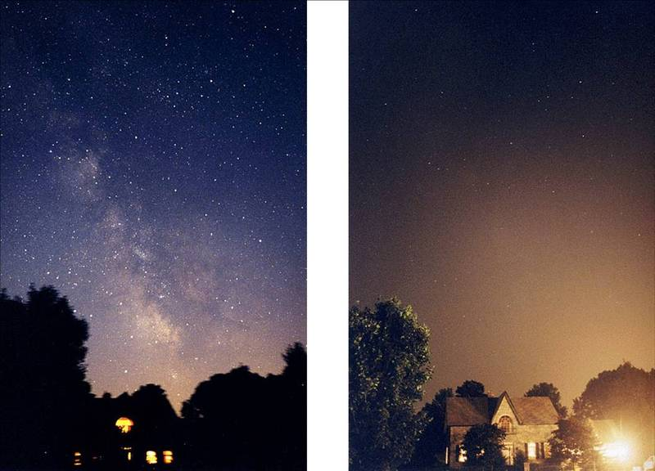
1
Notes:
Bron: Introductie lichthinder. Friedel Pas, Preventie Lichthinder vzw

Slide 2
2
Notes:
bron: Tatyana Tomsickova

Slide 3
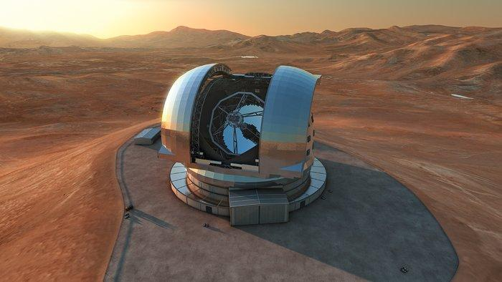
3
Notes:
bron: https://elt.eso.org/telescope/

Slide 4
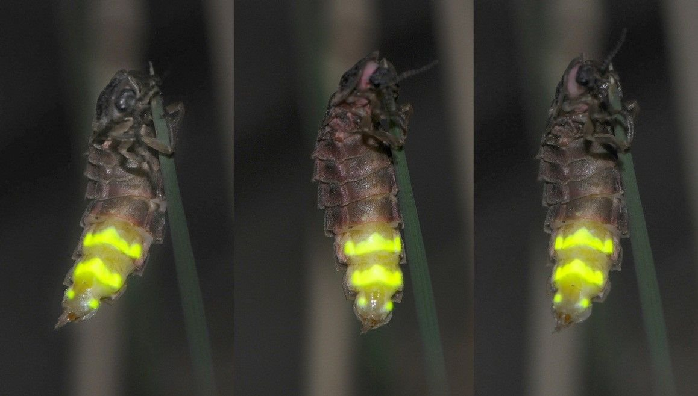
4
Notes:
Bron: https://www.natuurpunt.be/sites/default/files/images/inline/soortenfiche_glimwormen.pdf;
Gloeigedrag wijfje Grote glimworm (foto: Elwood)

Slide 5
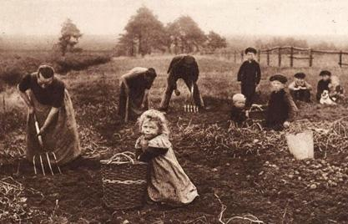
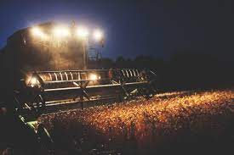
5
Notes:
Bron foto 1: Kornelis van K; https://pin.it/1lg81Ly
Bron foto 2: https://www.ttv-gmbh.de/en/markets/agricultural-engineering.php

Slide 6
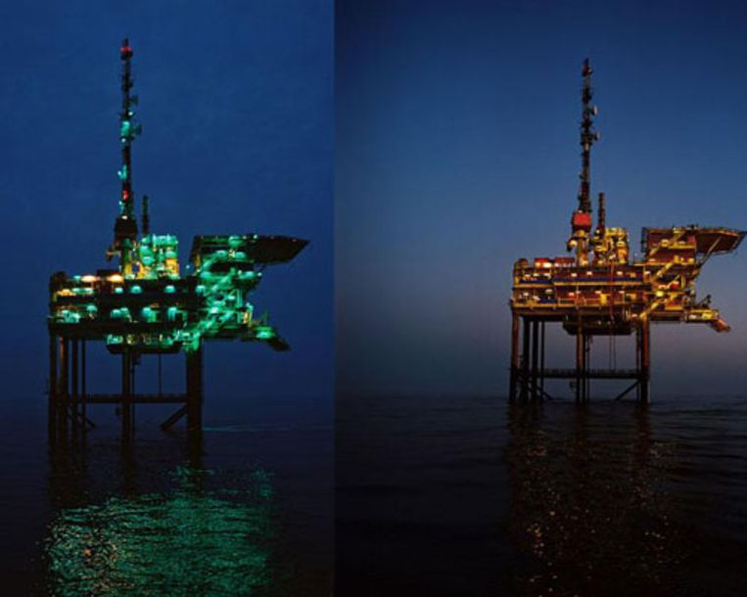
6
Notes:
Bron: https://www.volkskrant.nl/economie/trekvogels-gered-met-groene-lampen-bij-boorplatform~b84317ae/

Slide 7
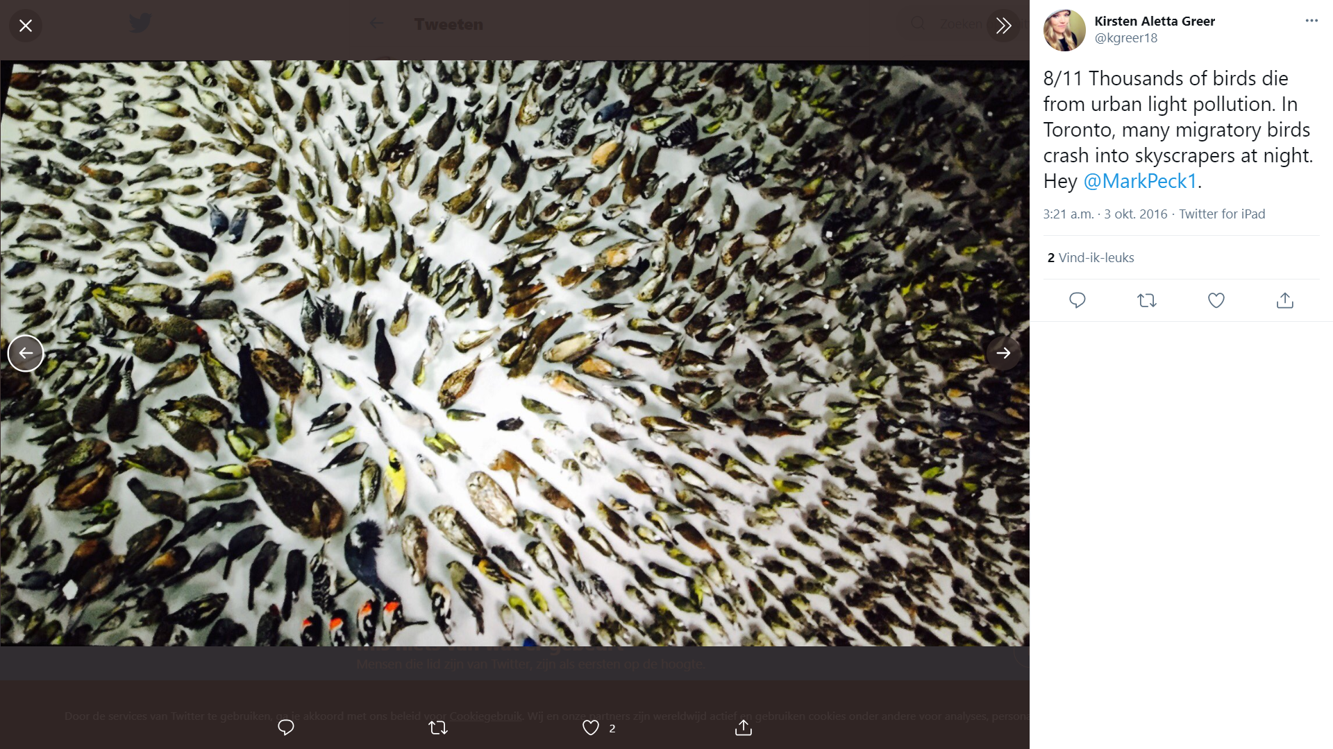
7
Notes:
Bron: https://twitter.com/kgreer18/status/782752479314186240?s=20&t=uqdWi72m1EAUcqhowgzYpQ

Slide 8
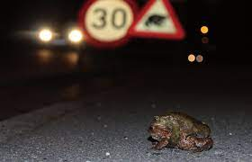
8
Notes:
Bron: foto: Luc Verhelst; Natuurpunt roept alle weggebruikers op om de snelheid te matigen op plaatsen waar paddentrek plaatsvindt https://www.naturetoday.com/intl/nl/nature-reports/message/?msg=14919;

Slide 9
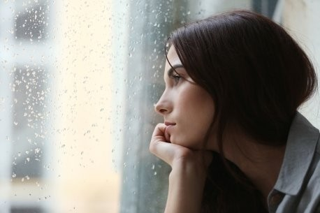
9
Notes:
Bron: Shutterstock

Slide 10
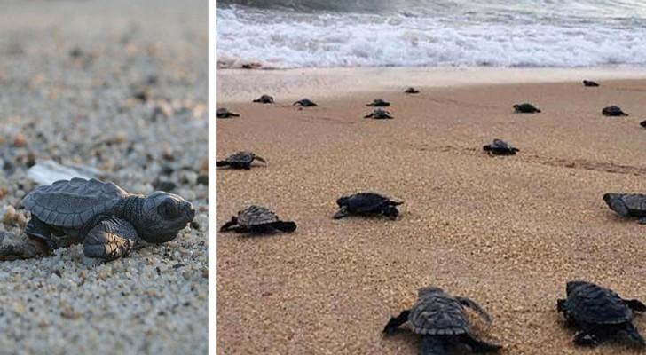
10
Notes:
Bron via curioctopus.fr en https://limportant.fr/infos-planete/56/509774
Originele bronnen: https://globalnews.ca/news/6755432/coronavirus-sea-turtles-brazil/ Bron foto 1: https://twitter.com/WWFCymru/status/1245259746770329601?s=20&t=BGTuyk3fsXdiTdc8WcuHvQ
Bron foto 2: https://twitter.com/SW_London_GP/status/1245642378834108418?s=20&t=2okPM11O5yaw3Nn8z15afQ

Slide 11
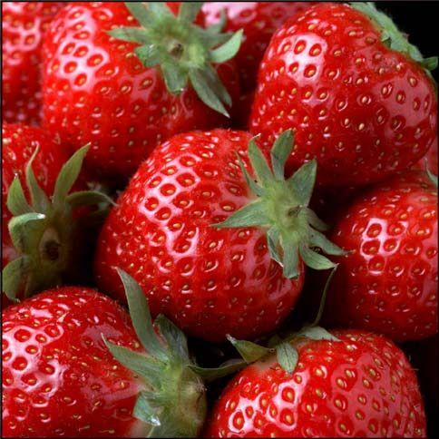
11
Notes:
© aardbeien
(https://www.nieuwsblad.be/cnt/blcva_20090425_001)

Slide 12
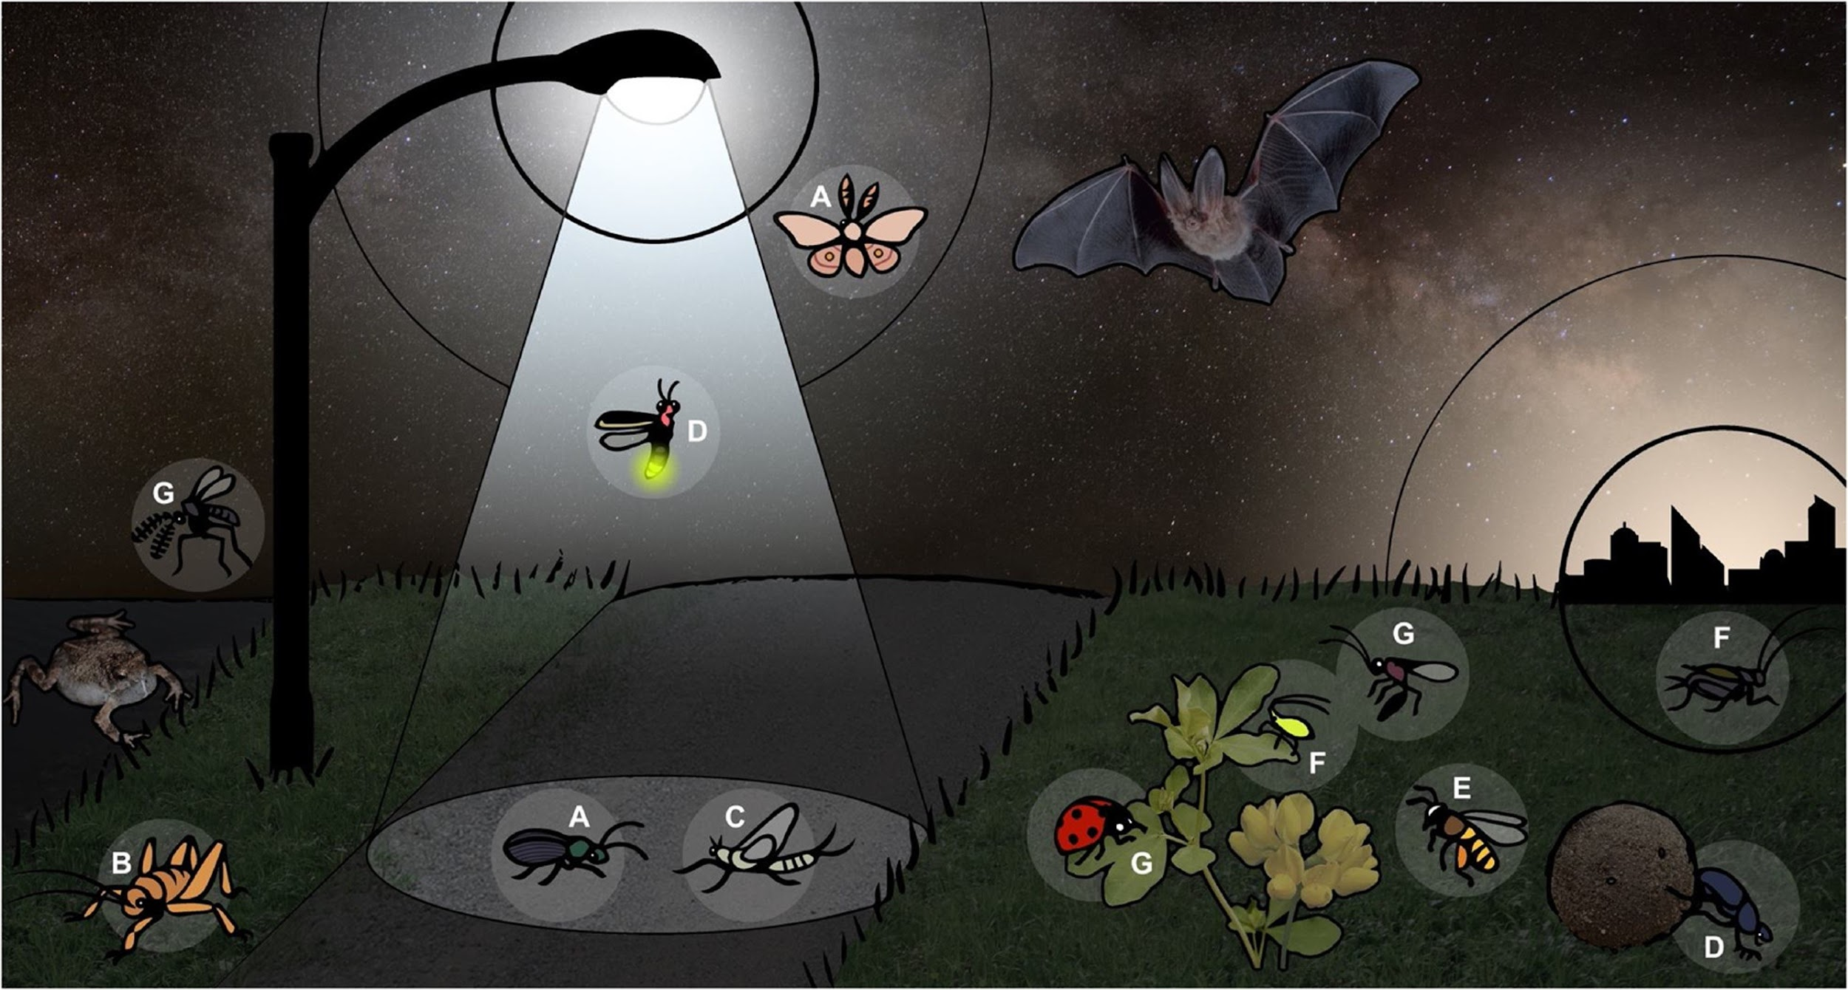
12
Notes:
Bron: https://www.natuurpunt.be/nieuws/waar-brandt-de-lamp-lichtvervuiling-als-oorzaak-van-de-achteruitgang-van-insecten-20200214
Verschillende manieren waarop lokale lichtbronnen en hemelgloed een impact kunnen hebben op insecten © Avalon C.S. Owens et al. 2020. Met toestemming overgenomen.
A. Verschillende insectengroepen zoals nachtvlinders en kevers worden aangetrokken tot licht waar ze meestal een zinloze dood sterven door uitputting of predatie. In Duitsland zou deze ‘fatale aantrekking’ verantwoordelijk zijn voor de dood van zo’n 100 miljard insecten per zomer.
B. Andere soorten vermijden licht. O.a. wegverlichting kan op die manier een barrière vormen.
C. Nachtelijk kunstlicht versterkt de vervuiling door gepolariseerd licht. Zo worden watergebonden insecten misleid om hun eitjes af te zetten op gladde oppervlakken zoals asfalt in plaats van op het water. Hierdoor kunnen hele generaties insecten verdwijnen omdat er geen voortplanting plaatsvindt.
D. Hemelgloed verdoezelt natuurlijke lichtbronnen van de sterrenhemel en de maan, die sommige insecten gebruiken als navigatie. Ook bioluminescente signalen van bv. vuurvliegjes zijn minder zichtbaar, met negatieve gevolgen voor de voedselvoorziening en voortplanting.
E. Kunstlicht kan op korte termijn dag-nachtpatronen verstoren waardoor dagactieve bestuivende insecten en insectenetende dieren langer actief zijn ’s avonds, terwijl nachtactieve soorten hun actieve periode verkort.
F. Op lange termijn veroorzaken deze veranderingen een effect in fenologie en ontwikkeling.
G. Als gevolg hiervan zullen relaties tussen verschillende soorten en hun waardplanten, roofdieren en prooien niet meer afgestemd zijn op elkaar. Dat leidt dan weer tot ‘watervaleffecten’ op o.a. de effectiviteit van bestuiving, gastheer-parasietinteracties en zelfs op het functioneren van volledige voedselwebben.
Aangezien insecten een heel belangrijke schakel zijn in voedselwebben en ze heel belangrijke ecosysteemfuncties vervullen (bv. bestuiving, pestcontrole) kan het verdwijnen van insecten een gigantische impact hebben op het leven op aarde. Voor bestuiving alleen zou het verdwijnen van insecten wereldwijd al een maatschappelijke meerkost betekenen van 190 à 310 miljard euro per jaar!

Slide 13
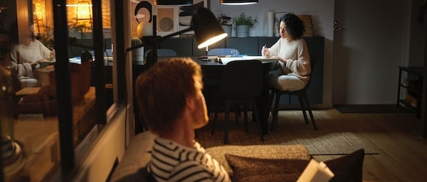
13
Notes:
Bron: https://www.ikea.com/nl/nl/ideas/tradfri-nymane-odger-rec6ifzmus1 en https://www.ikea.com/nl/nl/ideas/tips-voor-goede-verlichting-pub9fa13cd1

Slide 14
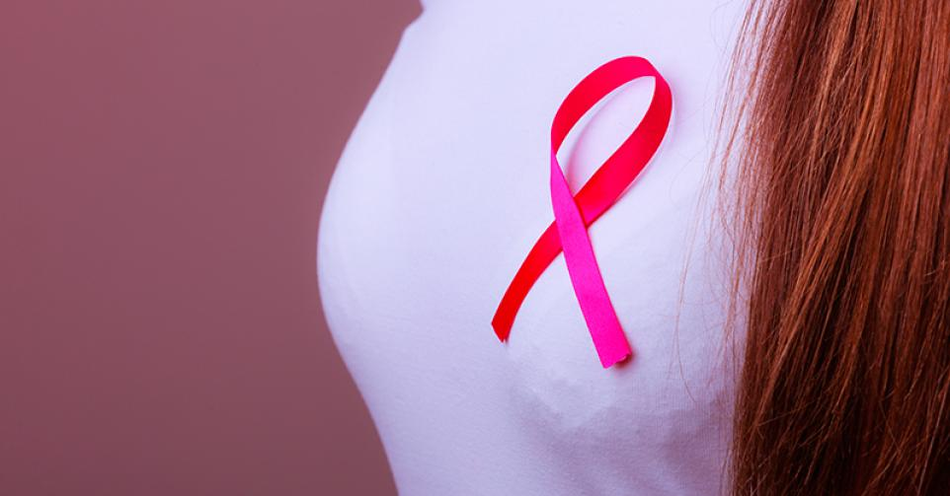
14
Notes:
Bron: https://www.flair.be/nl/self-love/mind-body/hoe-kan-ik-borstkanker-op-tijd-ontdekken/

Slide 15
15
Notes:
Bron: Tomke; https://www.bedandbreakfasttomke.nl/fotogalerij/

Slide 16
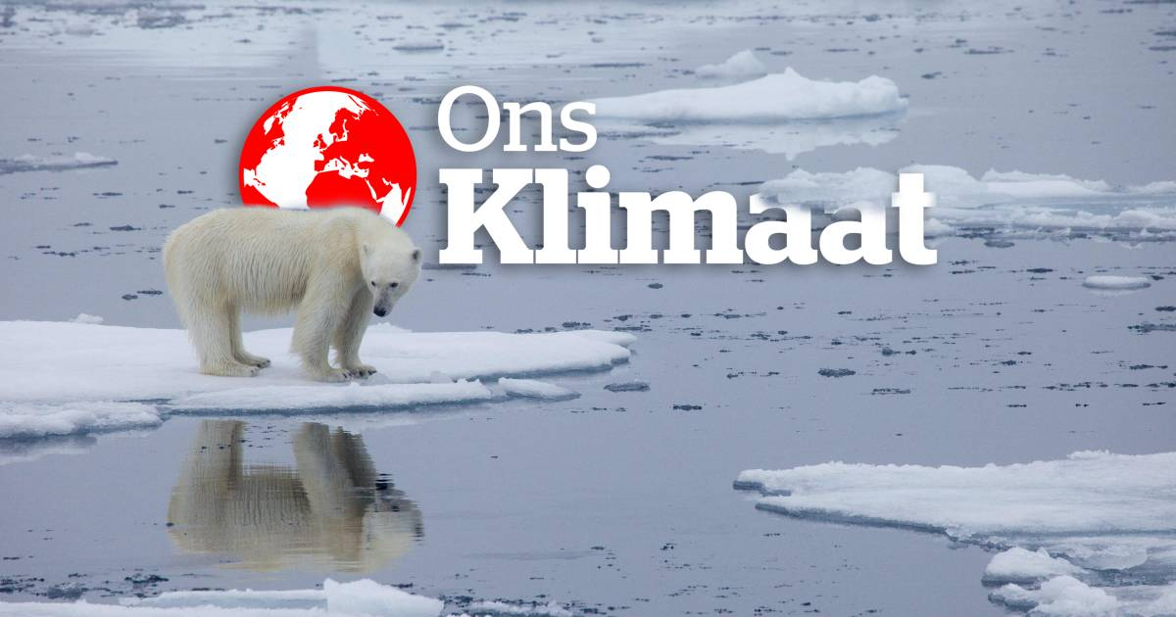
16
Notes:
Foto: © AFP; bron: https://www.hln.be/wetenschap/deze-scenario-s-voorziet-het-ipcc-voor-de-planeet-beperking-van-de-klimaatopwarming-blijft-mogelijk-maar-niet-zonder-actie~a71cfb99/

